Slide 1

Выпускная квалификационная работа Моделирование оценки объекта недвижимости
МИНОБРНАУКИ РОССИИ
федеральное государственное бюджетное образовательное
учреждение высшего образования
«САНКТ-ПЕТЕРБУРГСКИЙ ГОСУДАРСТВЕННЫЙ
ЭКОНОМИЧЕСКИЙ УНИВЕРСИТЕТ»
(СПбГЭУ)
Факультет экономики и финансов
Кафедра прикладной математики и экономико-математических методов
Обучающегося очной формы обучения группы Э-2010:
Дмитриева Александра Ростиславовича
Руководитель ВКР: к.э.н., доцент Заграновская Анна Васильевна
Санкт-Петербург, 2024

Slide 2

Актуальность, цель, задачи
Цель ВКР – моделирование стоимости квадратного метра коммерческого торгового объекта путем анализа и оценки актуальных алгоритмов согласно качеству прогноза.
Объект исследования – рынок коммерческой торговой недвижимости города Санкт-Петербурга.
Предмет исследования – методы моделирования оценки стоимости коммерческой торговой недвижимости в Санкт-Петербурге.
Использованные инструменты: Python, QGIS, GitHub.
Задачи ВКР:
– изучение теоретических основ рынка коммерческой недвижимости, его анализа и моделирования;
– сбор и обработка данных, образующих рынок;
– анализ собранных данных, включая геоспатические и корреляционные особенности объектов недвижимости;
– разработка моделей оценки, для выявления оптимального алгоритма, способного точно описывать стоимость квадратного метра коммерческого торгового объекта;
– сравнение и оценка результатов модели, ее интерпретация.

Slide 3


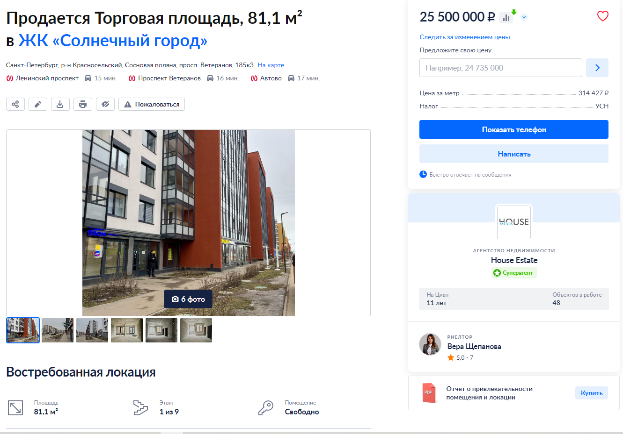
СБОР ДАННЫХ
Средство сбора данных – Парсер на Python
Источник данных – Циан
Время сбора
Объем данных
Кол-во признаков
Пример наблюдения
14+ часов
2500+ наблюдений
16 столбцов
Парсер — это программа, сервис или скрипт, который собирает данные с указанных веб-ресурсов, обрабатывает их и выдает в нужном формате.

Slide 4
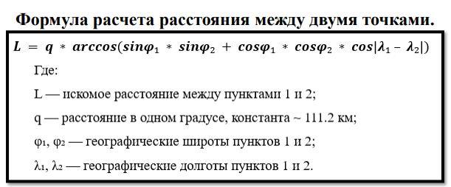
ОБРАБОТКА ДАННЫХ
Количественные признаки приведены к числовому формату;
Исключены выбросы и аномалии;
Адреса объектов были расшифрованы в географические координаты;
Добавлены новые признаки на основе расположения объектов.
Для обработки адресов и перевода их в систему координат было решено обратиться к геокодеру от «Яндекс».
Геокодер — это программа, которая переводит адрес текстового формата в географические координаты согласно открытой базе данных того или иного источника.

Slide 5
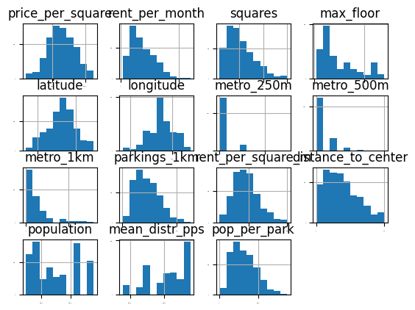
ОБРАБОТКА ДАННЫХ
Распределение всех признаков в выборке:
Столбцы после обработки данных и расчета новых признаков:
Технические факторы объекта | Географические факторы объекты
Стоимость кв. метра (целевой признак) | Координаты (долгота и широта)
Площадь | Расстояние до центра города
Максимальный этаж здания объекта | Количество парковок в радиусе 1 км
Стоимость аренды кв. метра аналогичного объекта в месяц. | Количество станций метро в радиусе (250м, 500м и 1км)
 | Средняя стоимость кв. метра по району
 | Население по району и в радиусе 1 км

Slide 6
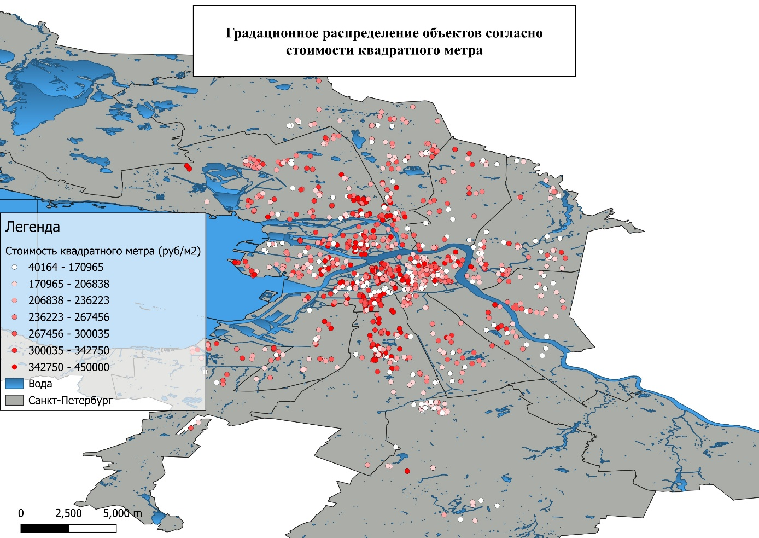
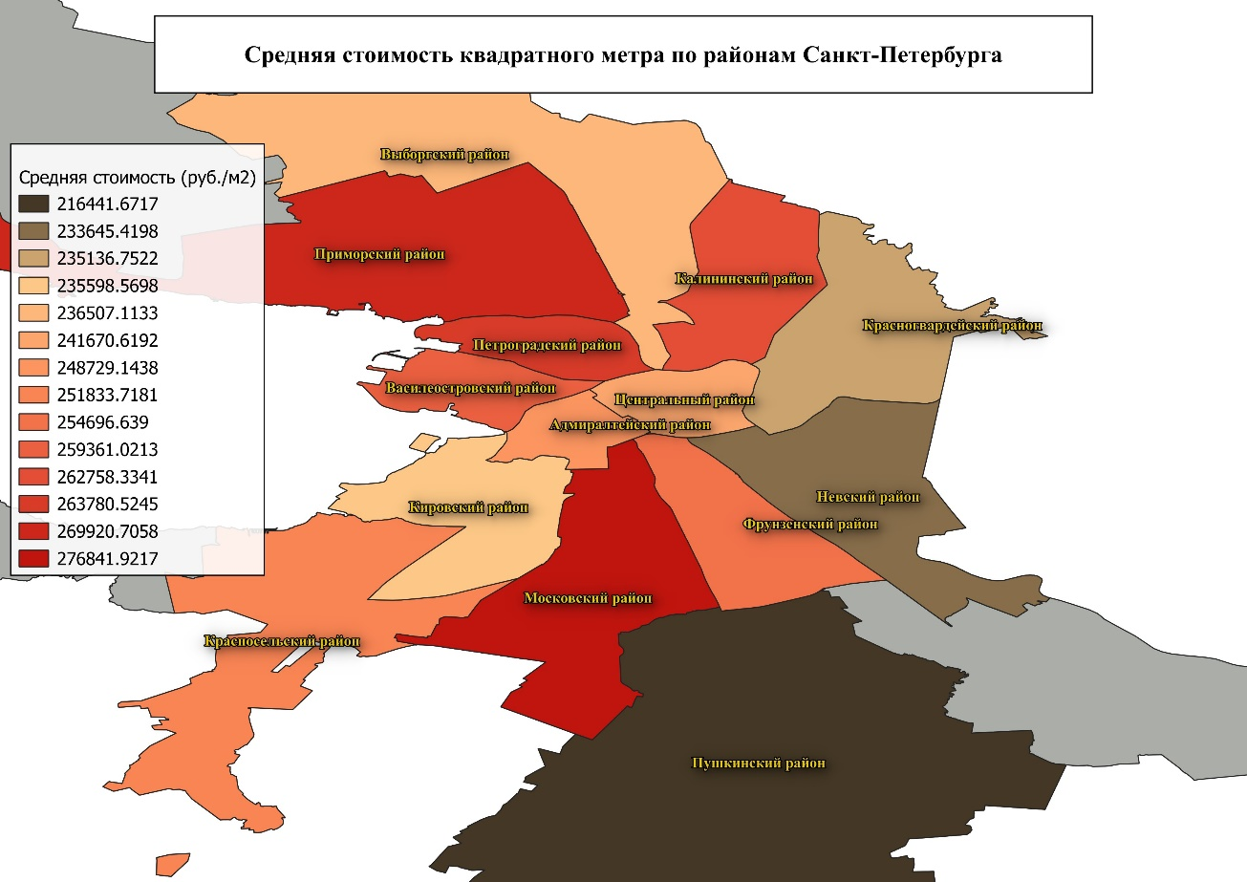
ГЕОСПАТИЧЕСКИЙ АНАЛИЗ

Slide 7
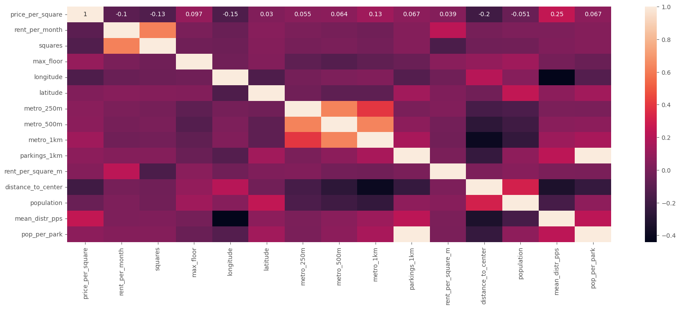
КОРРЕЛЯЦИОННЫЙ АНАЛИЗ
Тепловая карта корреляции признаков по Кендаллу

Slide 8
ПОСТРОЕНИЕ МОДЕЛЕЙ
Основной принцип определения наилучшей модели – минимизация САПО (среднее абсолютное процентное отклонение).
Столбцы, включенные в процесс построения модели:
Используемые модели:
Линейная регрессия;
Лассо;
Эластичная сеть;
Метод ближайших соседей;
Регрессор деревьев решений;
Метод опорных векторов.
Ценообразующие факторы объекта
Координаты (широта и долгота) (°)
Расстояние до центра города (км)
Количество парковок в радиусе 1 км (шт.)
Количество станций метро в радиусе 1км (шт.)
Площадь объекта (м2)
Максимальный этаж здания
Средняя стоимость квадратного метра в районе, в котором находится объект (руб./м2)
Используемые ансамблевые модели:
АдаБустинг;
Градиентный бустинг;
Случайный лес;
Ансамбль дополнительных деревьев.
Отношение тестовой выборки к тренировочной: 2 к 8.

Slide 9
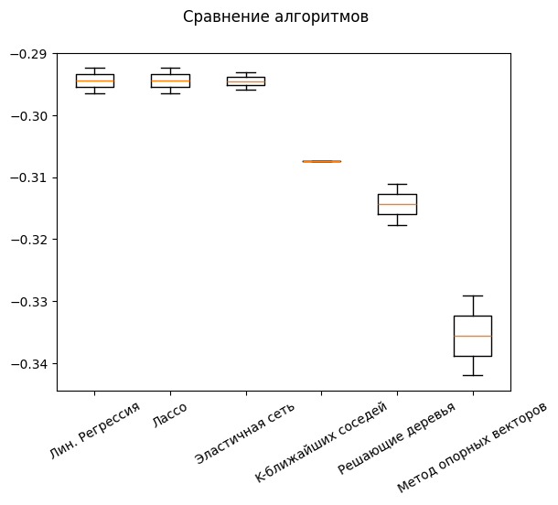
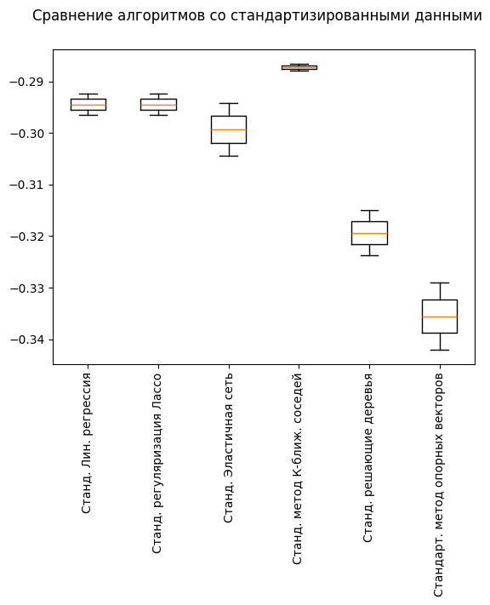
СРАВНЕНИЕ МОДЕЛЕЙ

Slide 10
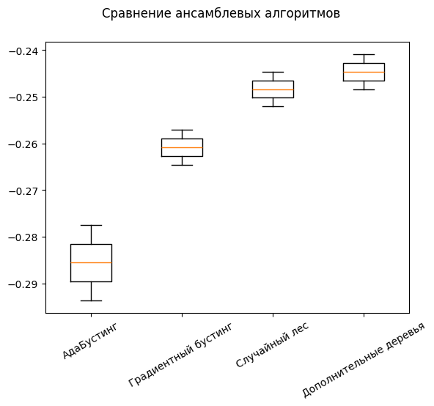
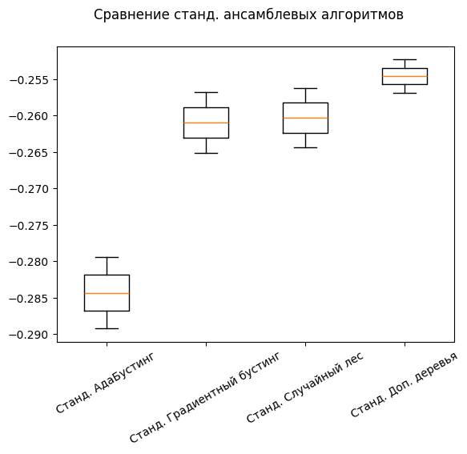
СРАВНЕНИЕ МОДЕЛЕЙ

Slide 11
СРАВНЕНИЕ МОДЕЛЕЙ
Статистические показатели моделей после подбора их параметров для улучшения точности на тестовой выборке.
Ансамбль доп. деревьев
Случайный лес
Коэффициент детерминации = 40.99 (%)
СКО = 59850.0712
САО = 43456.8520 (руб.)
САПО = 21.91 (%)
Коэффициент детерминации = 44.97 (%)
СКО = 57794.9583
САО = 43021.9394 (руб.)
САПО = 21.49 (%)

Slide 12
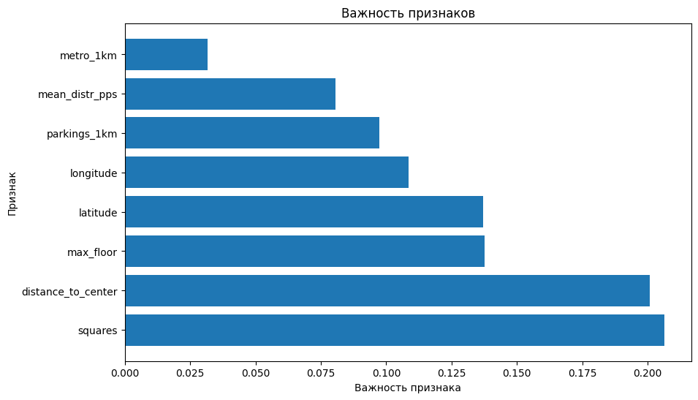
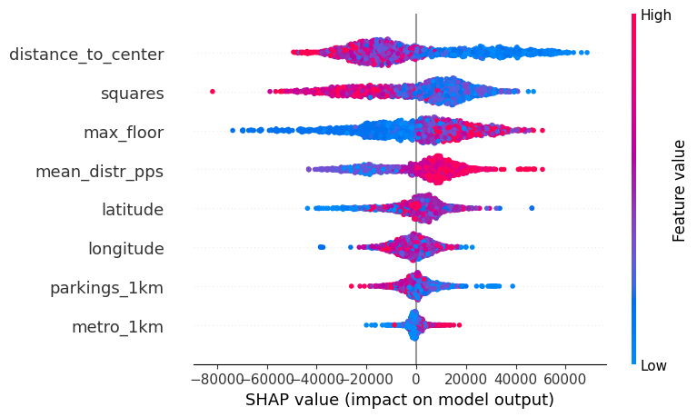
ИНТЕРПРЕТАЦИЯ МОДЕЛИ
Среднее влияние каждого признака на стандартный прогноз модели:
Площадь = -116.29201861829223
Максимальный этаж = 251.0200610573661
Количество станций метро в радиусе 1 км = -164.29105783762756
Широта = 931.5595059651902
Долгота = -1371.0091214121162
Количество парковок в радиусе 1 км = 531.3646769899101

Slide 13
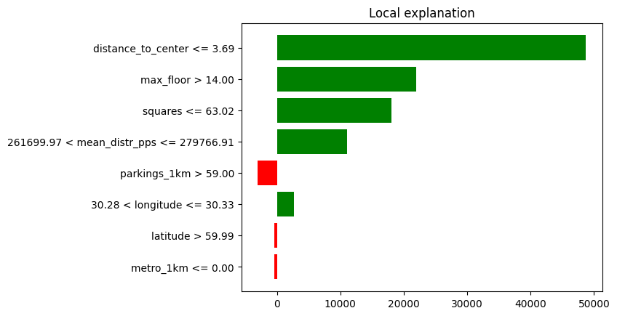
ИНТЕРПРЕТАЦИЯ МОДЕЛИ ЛОКАЛЬНАЯ
Признаки интерпретируемого прогноза наблюдения модели:
Стоимость кв. метра = 344999.2 (руб./м2)
Площадь = 63 (м2)
Максимальный этаж = 16
Количество станций метро в радиусе 1 километра = 0
Координаты широты = 59.987226°
Координаты долготы = 30.310128°
Количество парковок в радиусе 1 километра = 84
Расстояние до центра = 2.54 (км)
Средняя стоимость кв. метра в районе = 279766.910244 (руб./м2)
От факт. значения
Прогноз модели: 339291.04 [–5708.16] (руб./м2)
Площадь +17076.332813606758 руб. | Максимальный этаж +21076.97972767247 руб. | Долгота +3769.7083065712513 руб. | Кол-во парковок -3923.067180290473 руб.
Расстояние до центра +50359.64958314775 руб. | Ср. стоим. по району +9658.796439006705 руб. | Широта -184.37957627598684 руб. | Кол-во станций метро -1450.3270034932632 руб.

Slide 14
РЕЗУЛЬТАТЫ РАБОТЫ
Полнота решений поставленных задач для достижении цели исследования.
Были собраны данные с основного «онлайн-рынка» недвижимости Санкт-Петербурга.
Был проведен подробный геоспатический анализ и отбор признаков для прогнозирования стоимости квадратного метра коммерческой торговой недвижимости.
Построена и выбрана модель с оптимальной точностью.
Дальнейшая работа: модель следует подготовить к практическому применению.
Экономическая эффективность определяется средней ошибкой модели на 29,49%.

Slide 15

Спасибо за внимание!

